Slide 1
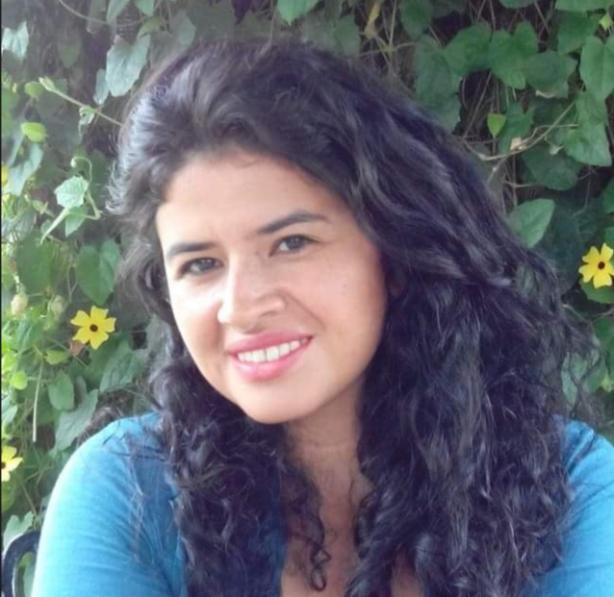
LÍDER DEL PROYECTO EN
EDOCOMUNICACIÓN EN SALUD Y DESASTRES
SHIRLEY MERCHÁN DE LAS SALAS
Doctoranda en Desarrollo Sostenible, triple magister en salud pública, Desarrollo comunitario sustentable, Gestión de Emergencias y Desastres. Especialista en gerencia ambiental y gestión pública, Ingeniera Ambiental, Gestora en proyectos de responsabilidad social universitaria , investigadora, docente universitaria. Editora de libros y artículos científicos en libertad religiosa, desastres y salud, innovación y desarrollo sostenible.

Slide 2
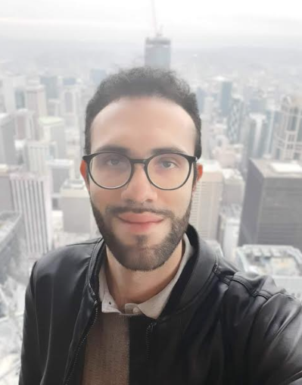
LIDER EN SALUD VISUAL JUAN SEBASTIAN HERNANDEZ MONSALVE Optómetra Universidad De La Salle Magíster en Gestión y Políticas de Salud Universidad de Bogotá Jorge Tadeo Lozano Experiencia docente de 3 años y medio en modalidades presencial y virtual a nivel de pregrado y posgrado en programas del área de la salud, experiencia en investigación cualitativa en temas relacionados con políticas públicas, salud y sociedad, con publicaciones académicas en revistas indexadas y participaciones en eventos académicos dentro y fuera del país.

Slide 3
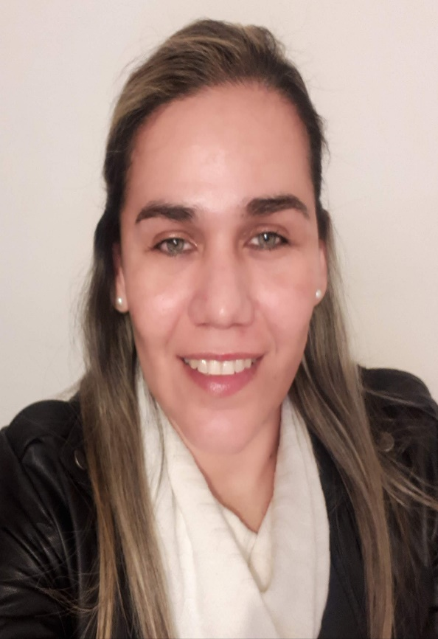
LIDER EN ALFABETIZACIÓN EN SALUD MIGRANTE
KARINA PATRICIA GÁMEZ BARRIOS
Optómetra, Egresada de la Fundación Universitaria del Área Andina.
Magister en Docencia Universitaria, Universidad de la Salle
Con experiencia laboral en IPS realizando consulta de optometría integral Actualmente Docente en el programa de Optometría de la Fundación Universitaria del Área Andina – Sede Bogotá.

Slide 4
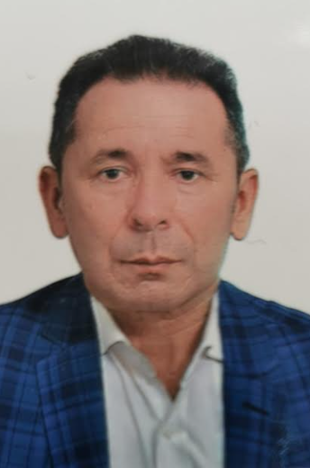
LÍDER EN SALUD OSTEOMUSCULAR
JOSÉ EDUARDO PICO MELO
Tecnólogo en Radiología e Imágenes Diagnósticas (Fundación
Universitaria del Área Andina)
Abogado (Universidad Católica de Colombia)
Especialista en Gerencia de la Calidad y Auditoría en Salud
(Universidad Cooperativa de Colombia)
Docente de tiempo completo de la Fundación Universitaria
del Área Andina durante 28 años, en las áreas de
Imagenología Convencional, Administración de Unidades
Radiológicas, Prácticas Formativas, Líder de Proyección Social,
de la Facultad de Ciencias de la Salud y del Deporte.

Slide 5
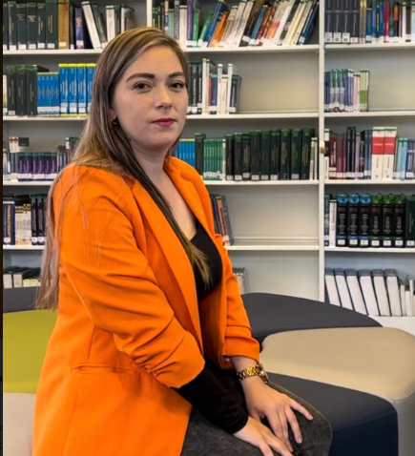
LÍDER EN SALUD RESPIRATORIA
SOLLANGE ANDRÉA PEÑA RUIZ
Terapeuta respiratoria
Esp. Gerencia en empresas de salud
Magister en Epidemiología
Experiencia con más de 10 años en el área clínica en la unidad de cuidado intensivo pediátrico, dos años en el área de vigilancia en Salud Pública y 5 años en docencia universitaria.

Slide 6
LÍDER EN DISEÑO GRÁFICO Y AUDIOVISUALES
WILLIAM BERNARDO RUIZ JOYA
CARLOS MAURICIO PALACIOS SOTO
Docentes de la Facultad de Diseño, Comunicación y Bellas Artes en Fundación Universitaria del Área Andina

Slide 7
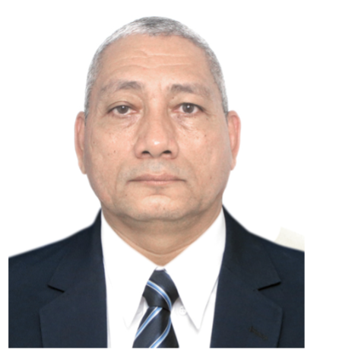
LÍDER EN VALLEDUPAR
JHONY ROJAS RANGEL
Enfermero universidad Popular del Cesar, Especialista en salud familiar Universidad popular del Cesar y Juan N. Corpas, Especialista en Gerencia y Auditoria de la Calidad de los servicios de salud universidad Jorge Tadeo, Lozano.
Magister en Salud pública y desarrollo social Fundación universitaria del Área andina.
Actualmente Docente anualizado de medio tiempo de Fundación universitaria del Área andina (7 años) yCoordinador médico de la clínica Médicos Limitada sede centro Valledupar (3 años)
Ex gerente del Hospital Eduardo Arredondo Daza de la cuidad de Valledupar 2018 hasta 2020, Coordinador de auditoría y facturación del hospital Rosario Pumarejo de López
Docente de posgrados en la universidad popular del cesar, Subgerente científico de los hospitales de Riohacha la guajira, San diego Cesar, Chimichagua Cesar y La Paz Cesar
Juan Sebastian Hernandez Monsalve | Lidera en Salud Visual Optómetra Universidad De La Salle Magíster en Gestión y Políticas de Salud Universidad de Bogotá Jorge Tadeo Lozano Experiencia docente de 3 años y medio en modalidades presencial y virtual a nivel de pregrado y posgrado en programas del área de la salud, experiencia en investigación cualitativa en temas relacionados con políticas públicas, salud y sociedad, con publicaciones académicas en revistas indexadas y participaciones en eventos académicos dentro y fuera del país.

Slide 8
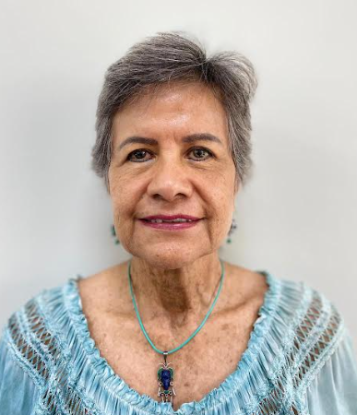
LÍDER EN MÉXICO
Vigilancia Epidemiológica en Desastres basada en la comunidad
UNIVERSIDAD VERACRUZANA
Químico Bacteriólogo y Parasitólogo Escuela Nacional de Ciencias Biológicas IPN. México, D. F. Maestría: Ciencias en Epidemiología. Instituto de Medicina Tropical Pedro Kouri MINSAP. Habana Cuba. Doctorado en Ciencias (Biología). Facultad de Ciencias, Universidad Nacional Autónoma de México (UNAM).México, D. F. Post-doctorado Instituto de Biología. Laboratorio de Micología. Universidad Nacional Autónoma de México (UNAM).
Juan Sebastian Hernandez Monsalve | Lidera en Salud Visual Optómetra Universidad De La Salle Magíster en Gestión y Políticas de Salud Universidad de Bogotá Jorge Tadeo Lozano Experiencia docente de 3 años y medio en modalidades presencial y virtual a nivel de pregrado y posgrado en programas del área de la salud, experiencia en investigación cualitativa en temas relacionados con políticas públicas, salud y sociedad, con publicaciones académicas en revistas indexadas y participaciones en eventos académicos dentro y fuera del país.

Slide 9
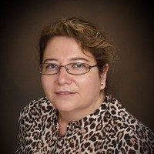
LÍDER EN CHILE
María Teresa Bull Torres
Directora Observatorio de Gestión en Desastres
Universidad Católica de la Santísima Concepción
Ingeniero Civil Industrial, Universidad de Concepción, Ph.D. y MSc. Industrial Engineering, University of Central Florida, EE.UU.

